Slide 1
属性の偏りを見つけ、直せるか
CheXpert を主軸にした検証の組み直しと、Q1〜Q3 の結果
研究進捗報告 2026-10-16
CheXpert を主軸にした検証の組み直し：研究進捗
1

Slide 2
報告の全体像
全体像
CheXpert を主軸に、問いを「見つける」「直す」「効く条件」の 3 つに分けて組み直した
問い | 中身 | 主軸 | 補足
Q1 発見 | 部分群の切り方で、見える性能差が変わるか | CheXpert | ISIC
Q2 是正 | 条件・損失・学習の段のどれを変えれば、属性の偏りが縮むか | CheXpert | HAM10000・FairVLMed
Q3 条件 | データをどう操作すれば、振り分けが効くようになるか | CheXpert（元データと並べる） | HAM10000
Q1：属性を基準に、画像の特徴から作った部分群と、撮影条件などの交絡の候補を、同じ指標で比べた
Q2：属性で条件付けた hypernet に公平性損失をかけ、学習の手順 3 つで比べた
Q3：条件付けが効いた HAM10000 と、効かなかった CheXpert・FairVLMed を同じ物差しで比べた（手がかり）
CheXpert を主軸にした検証の組み直し：研究進捗
2

Slide 3
Q1：比べた部分群の定義
Q1 発見
属性を基準に、画像特徴のクラスタと交絡の候補を、群の数をそろえて同じ指標で比べた
区分 | 定義 | 群の数
基準 | 属性：年齢（65 歳で 2 区分）× race | 8
画像特徴のクラスタ | k-means・GMM（LHCF と同じ）：基盤モデルの埋め込み（RAD-DINO・DINOv2） GEORGE：ERM モデル自身の特徴を、陽性・陰性それぞれの中で GMM（原典どおり） | 8（基準とそろえる）
交絡の候補：撮影文脈 | 撮影方向（正面 PA・正面 AP・側面）× 追跡撮影か × レポート種別 | 18
交絡の候補：画像に写る部分集団 | ペースメーカー・PICC・中心静脈ライン・胸骨切開・手術クリップ | 各 2（有無）
クラスタは 1 段目が見ていない train_b に当て、test に割り当てた
ERM の特徴を k-means・GMM で切ると、スコアの高さで群が分かれて群内の AUROC が機械的に下がるので使わない。GEORGE はクラスの中で切るので、原典どおり ERM の特徴を使う
GEORGE は群が片方のクラスだけなので、群の AUROC は「陽性の群 vs 全陰性」で求める（他と同じ物差しではない）
LHCF：Masroor et al., MICCAI 2026 GEORGE：Sohoni et al., NeurIPS 2020
CheXpert を主軸にした検証の組み直し：研究進捗
3

Slide 4
Q1：モデルと指標
Q1 発見
医用画像の公平性で標準の 4 指標を使い、属性との差を患者単位の bootstrap で比べた
モデル | ImageNet 初期化の ResNet-50 を ERM で学習（No Finding の 2 値）。train を患者で二分した片方だけで学習。seed 42 の 1 本
データ | CheXpert の test 19,617 枚（陽性 10%）。補足に ISIC 2019 の施設間（BCN20000 で学習 → HAM10000 で評価）
指標 | 順位：最悪群 AUROC、AUROC gap（最大 − 最小） しきい値：Eopp1（TPR の最大 − 最小）、Eopp0（FPR の最大 − 最小）。しきい値は val の Youden
比べ方 | 各定義の値から属性の値を引いた差。95% 区間は患者単位の bootstrap（1,000 回）で、同じ標本の上で差を取る
群の下限 | 陽性・陰性とも 10 件以上の群だけを評価する
CheXpert を主軸にした検証の組み直し：研究進捗
4

Slide 5
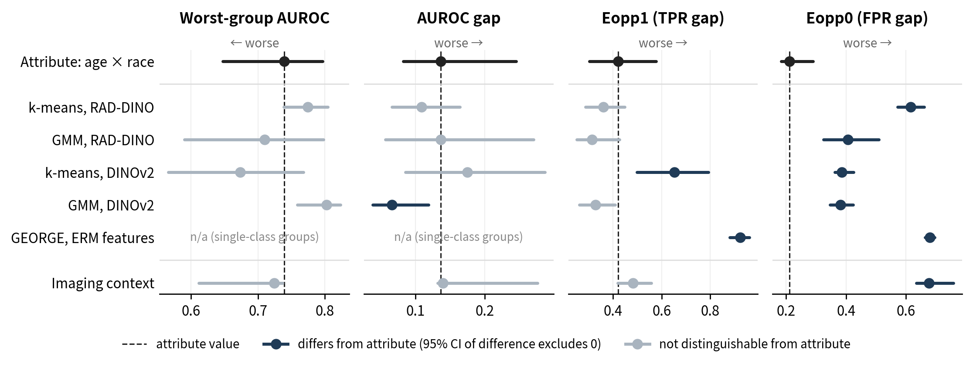
Q1 結果：定義ごとの性能差（CheXpert）
Q1 発見
基盤モデルのクラスタでは順位の差は属性と変わらず、FPR の差だけが大きい。ERM の特徴で切る GEORGE では、TPR・FPR の差がともに大きい
GEORGE は群が片方のクラスだけなので群の AUROC は定義できない。TPR 差は陽性の 4 群、FPR 差は陰性の 4 群で求めた。属性の値：最悪群 AUROC 0.74 [0.65, 0.80]、AUROC gap 0.14 [0.08, 0.25]、Eopp1 0.42 [0.30, 0.58]、Eopp0 0.21 [0.18, 0.29]
CheXpert を主軸にした検証の組み直し：研究進捗
5

Slide 6
Q1 結果の読み
Q1 発見
FPR の差は、画像の種類で群が分かれ、群ごとに陰性のスコア分布が違うことから来ていると読める
基盤モデルのクラスタ：FPR の差（Eopp0）が属性より +0.17〜+0.41 大きい。撮影文脈は +0.47
  群の有病率の幅は、属性 0.05〜0.16 に対し、k-means（RAD-DINO）0.05〜0.30、撮影文脈 0.03〜0.48
  陰性のスコア分布が群で違うと、共通のしきい値では FPR が群で変わる。ここは解釈で、まだ分解はしていない
順位（最悪群 AUROC・AUROC gap）は、どの定義も属性と区別できない
GEORGE（ERM の特徴、クラスの中で切る）：TPR 差 0.92、FPR 差 0.68 と、属性（0.42、0.21）よりはるかに大きい
  モデル自身がスコアを低く付けた陽性が 1 つの群に集まる。「部分集団」より「モデルにとって難しい例」を切り出していると読める
ISIC（補足、付録）でも、基盤モデルのクラスタは同じ傾向（k-means で Eopp0 が +0.17）。GEORGE の大きな差は ISIC では出ない
CheXpert を主軸にした検証の組み直し：研究進捗
6

Slide 7
Q1：交絡の候補で切ると
Q1 発見
撮影文脈で切ると FPR の差が大きい。画像に写る部分集団は、単独では差が小さい
定義 | 最小群の枚数 | 最悪群 AUROC | Eopp1（TPR 差） | Eopp0（FPR 差）
（基準）年齢 × race | 325（陽性 22） | 0.74 [0.65, 0.80] | 0.42 [0.30, 0.58] | 0.21 [0.18, 0.29]
撮影文脈（18 群） | 196（陽性 25） | 0.72 [0.61, 0.74] | 0.48 [0.42, 0.56] | 0.68 [0.63, 0.76]
ペースメーカー | 1689（陽性 154） | 0.85 [0.82, 0.86] | 0.07 [0.01, 0.17] | 0.02 [0.00, 0.05]
PICC | 2150（陽性 218） | 0.85 [0.84, 0.86] | 0.03 [0.00, 0.08] | 0.05 [0.02, 0.08]
中心静脈ライン | 4461（陽性 360） | 0.85 [0.83, 0.86] | 0.08 [0.02, 0.14] | 0.11 [0.09, 0.12]
胸骨切開 | 1897（陽性 92） | 0.82 [0.75, 0.86] | 0.22 [0.07, 0.40] | 0.09 [0.06, 0.11]
手術クリップ | 1093（陽性 86） | 0.85 [0.78, 0.86] | 0.00 [0.00, 0.13] | 0.01 [0.00, 0.05]
部分集団は 2 群なので、8 群の属性と値をそのまま比べることはできない。目立つのは胸骨切開の TPR 差（陽性 92 件）
これらが属性間の差をどれだけ作っているか（構成をそろえた比較）は、まだ測っていない
CheXpert を主軸にした検証の組み直し：研究進捗
7

Slide 8
Q1：どういう偏りなら、どの切り方で見えるか
Q1 発見
属性に沿わない偏りは属性で切ると消え、クラスタでも群が粗いと見えない（旧設定の植え込み実験）
意図 正解の分かっている偏りを学習データに植え込み、各切り方で見えるかを確かめた。指標・群の数が上の設定とそろっていない旧設定の結果
状況 | 植え込み | 属性で切る | 画像特徴のクラスタで切る
属性に沿わない部分集団を学び損ねる | ペースメーカーに触れる陽性を 10% に間引く（その部分集団の log O/E +0.62、TPR 0.49） | 見えない。ペースメーカーが最も多いセルでも割合 20%、log O/E −0.08 | 32 群なら見える（ペースメーカー 81% のクラスタ、log O/E +0.57）。8 群では割合 18% で見えない
属性と画像要因の交差に偏りがある | 65 歳未満の女性 × デバイスの陽性を陰性に反転 | 見える。モデルが偏りを属性の軸に沿って広げた（デバイスの無い若年女性にも log O/E +0.27） | —
どの切り方が役に立つかは、偏りが属性の軸に沿うかと、群の細かさの両方で決まる
  log O/E：群の観測陽性数 ÷ 予測確率の和（の対数）。正なら過少予測
CheXpert を主軸にした検証の組み直し：研究進捗
8

Slide 9
Q1 のまとめと次の課題
Q1 発見
基盤モデルのクラスタでは FPR の差だけが変わり、ERM の特徴で切るとモデルにとって難しい例が集まって、TPR・FPR の差が大きく見えた
分かったこと
  順位（AUROC）の差は、属性・基盤モデルのクラスタ・撮影文脈のどれで切っても同程度
  基盤モデルのクラスタと撮影文脈で切ると、FPR の差が属性より大きく見える
  ERM の特徴をクラスの中で切る（GEORGE）と、モデルにとって難しい例が集まり、TPR・FPR の差が大きく見える
  属性に沿わない偏りは、属性で切ると見えない（植え込み）
次の課題
  FPR の差が、較正のずれによるのか、群の症例の構成によるのかを分ける
  撮影文脈や部分集団が、属性間の差をどれだけ作っているかを測る（構成をそろえた比較）
  ERM の特徴からスコアの方向を除いてクラスタにする。hypernet が生成する補正で部分群を定義する
  植え込み実験を今の設定で回し直す。1 段目の seed を増やす
CheXpert を主軸にした検証の組み直し：研究進捗
9

Slide 10
Q2：問いと設定
Q2 是正
属性で条件付けた hypernet に公平性損失をかけ、学習の手順 3 つで、群の性能差が縮むかを比べた
問い | 属性で条件付けた hypernet は、ERM のままで、または公平性損失をかけたときに、群の性能差を縮めるか。手順で結論が変わるか
モデル | 属性（年齢・性別・race・ethnicity・撮影方向）で条件付けた Spatial LoRA
群・指標 | 年齢（65 歳で 2 区分）× race の 8 群。指標は Q1 と同じ 4 つと全体 AUROC。3 seed の平均、患者単位の bootstrap 95%
損失 | ERM・EO rate（Cotter et al. 2019）・minimax AUC（Yang et al. 2023）。群の重みは学習に使わない held-out（train の患者の 20%）で更新
手順 | 1 段：ImageNet から全層を学習（12.6 万枚） 2 段 in-sample：train 全体で学習した ResNet-50 を凍結し、1 段と同じデータで adapter を学習 2 段 cross-fit：train の半分で学習した ResNet-50 を凍結し、残り半分で adapter を学習（6.3 万枚）
比べ方 | 手順の中での「損失 − ERM」だけを読む（手順の間でデータの量が違う）。epoch は val の全体 AUROC で選ぶ
EO の task 重みの初期値だけ 0.9 に変えた（一様な初期値では全予測が片側に寄って崩れた）。GroupDRO は q が最悪群に向かず、代表にしない
CheXpert を主軸にした検証の組み直し：研究進捗
10

Slide 11
Q2 結果 1：ERM の hypernet
Q2 是正
ERM で学習した hypernet は、ResNet-50 の ERM と変わらない。例外の HAM10000 も、改善は全体性能で公平性ではない
データ | 属性条件付き Spatial LoRA − ResNet | HyperAdapt − ResNet | 群間の差
CheXpert | +0.001 [−0.001, +0.003] | −0.000 [−0.002, +0.002] | 最悪群 AUROC・gap とも雑音の範囲
FairVLMed | −0.004 [−0.012, +0.006] | +0.004 [−0.004, +0.012] | race 軸の gap・最悪群に差なし
HAM10000 | +0.025 [+0.011, +0.040] | +0.021 [+0.005, +0.037] | 性別 × 年齢の gap・Eopp は変わらない
全体 test AUROC の差、3 seed の平均、患者（HAM は病変）単位の bootstrap 95%
HAM10000 で上がる理由は Q3 で扱う
CheXpert を主軸にした検証の組み直し：研究進捗
11

Slide 12
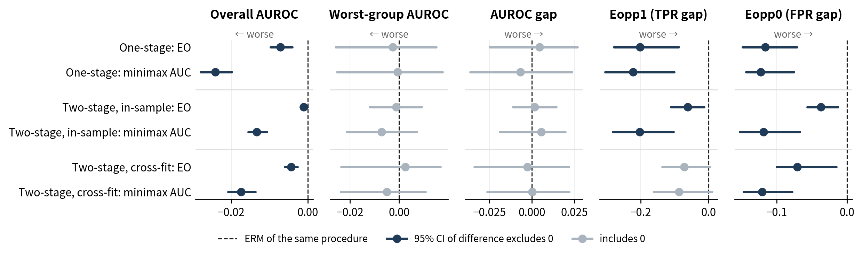
Q2 結果 2：公平性損失が変えるもの
Q2 是正
損失は群内の順位の差（最悪群 AUROC・gap）を縮めず、動作点（Eopp1・Eopp0）だけを下げる。3 手順とも同じ
2 段では群の重みが held-out で最悪の群に向いていた（minimax AUC の q は最悪ペアに 0.32〜0.89）。損失は意図どおり働いたうえでの結果で、実装や最適化の失敗とは言いにくい
全体 AUROC は minimax AUC で −0.013〜−0.024 下がる
CheXpert を主軸にした検証の組み直し：研究進捗
12

Slide 13
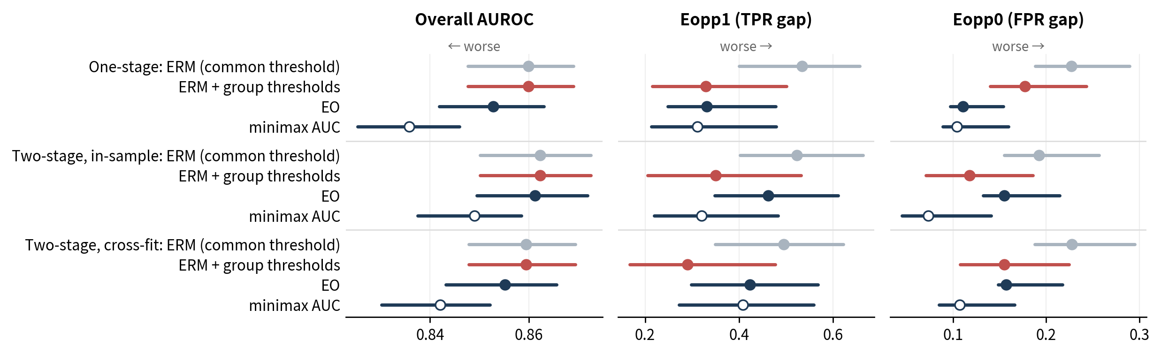
Q2 結果 3：群別しきい値との比較
Q2 是正
損失の動作点の改善は、ERM に val で決めた群別しきい値を当てれば同等以上になり、全体 AUROC も下がらない
群別しきい値：群ごとに、全体の動作点（全体 Youden のしきい値での TPR・FPR）に最も近い点を val で選ぶ。スコアは ERM のまま
minimax AUC のスコアは「ERM のスコアの定数倍 + 群ごとの定数」でほぼ近似でき（2 段で val の R² 0.93〜0.95）、test の Eopp も再現する。群別しきい値をスコアに焼き込んだものに当たる
例外：1 段の Eopp0 だけは損失のほうが低い（0.10〜0.11 対 0.18）。Eopp0 を直接狙うしきい値は未確認
CheXpert を主軸にした検証の組み直し：研究進捗
13

Slide 14
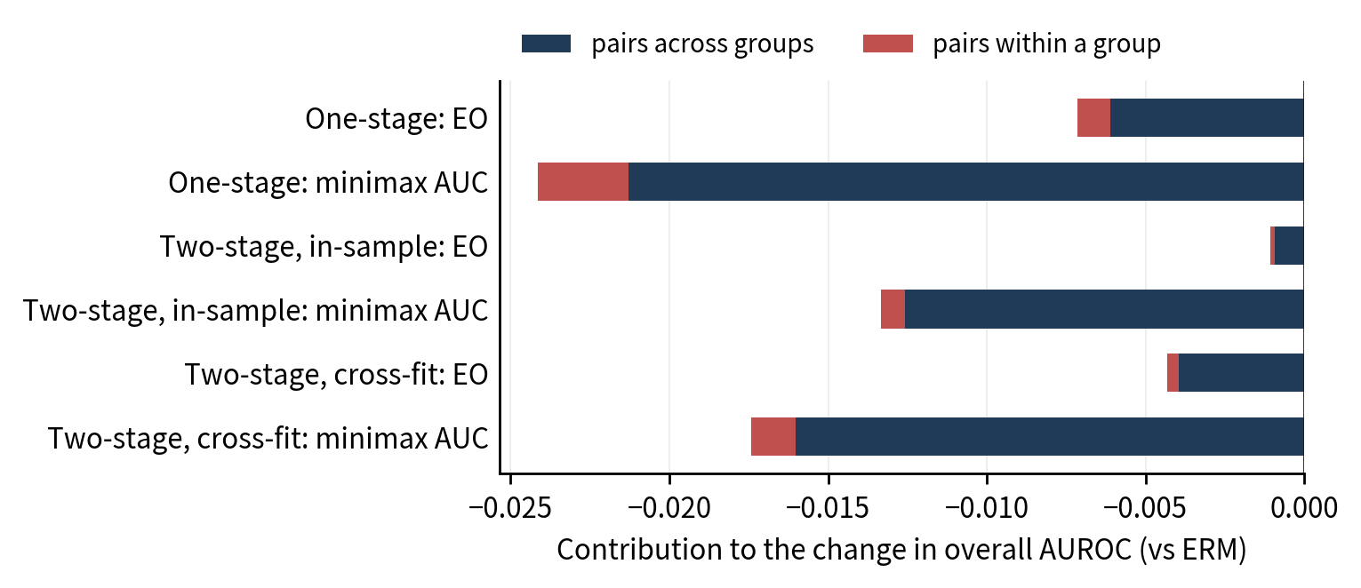
Q2 結果 4：全体 AUROC が下がる理由
Q2 是正
1 つのスコアで群の動作点をそろえると、群をまたぐ順位が崩れて全体 AUROC が下がる。低下の 85〜95% がこの分
全体 AUROC は、陽性・陰性の全組の一致率。同じ群の中の組（22%）と、群をまたぐ組（78%）に分けられる
  群ごとにスコアを平行移動させても、群の中の組は動かず、群をまたぐ組だけが動く
陽性率が群で違うと、共通のしきい値で動作点をそろえるには、群のスコアの位置関係を崩すしかない
残りは人数の多い群の群内 AUROC がわずかに下がった分（minimax AUC で −0.004〜−0.013）。悪い群は上がらない
順位付けは ERM のスコア、判定は群別しきい値、と分ければ両立する。hypernet は属性を入力に取るので、群別しきい値を使えない理由も無い
CheXpert を主軸にした検証の組み直し：研究進捗
14

Slide 15
Q2 のまとめと次の課題
Q2 是正
公平性のために hypernet を使うメリットは見つからない。損失の効果は、後から群別しきい値を当てることで代わりが利く
分かったこと
  ERM の hypernet は ResNet-50 と変わらない（CheXpert・FairVLMed）
  公平性損失は群内の順位の差を縮めず、動作点だけを変える。1 段・2 段のどの手順でも同じ
  動作点の改善は、ERM + 群別しきい値で同等以上。全体 AUROC の低下は、しきい値をスコアに焼き込む代償
  ResNet-50 に同じ損失をかけた予備実験（seed 42、年齢 2 群）でも振る舞いは同じ
次の課題
  損失自身の狙う量を、学習データ・held-out・test の 3 か所で追い、効きを失う場所を切り分ける
  Eopp0 を直接狙うしきい値との比較。1 段の群の重みの診断（今は最後の 1 バッチの値で粗い）
  Q2 と同じ設定の ResNet-50 の run
CheXpert を主軸にした検証の組み直し：研究進捗
15

Slide 16
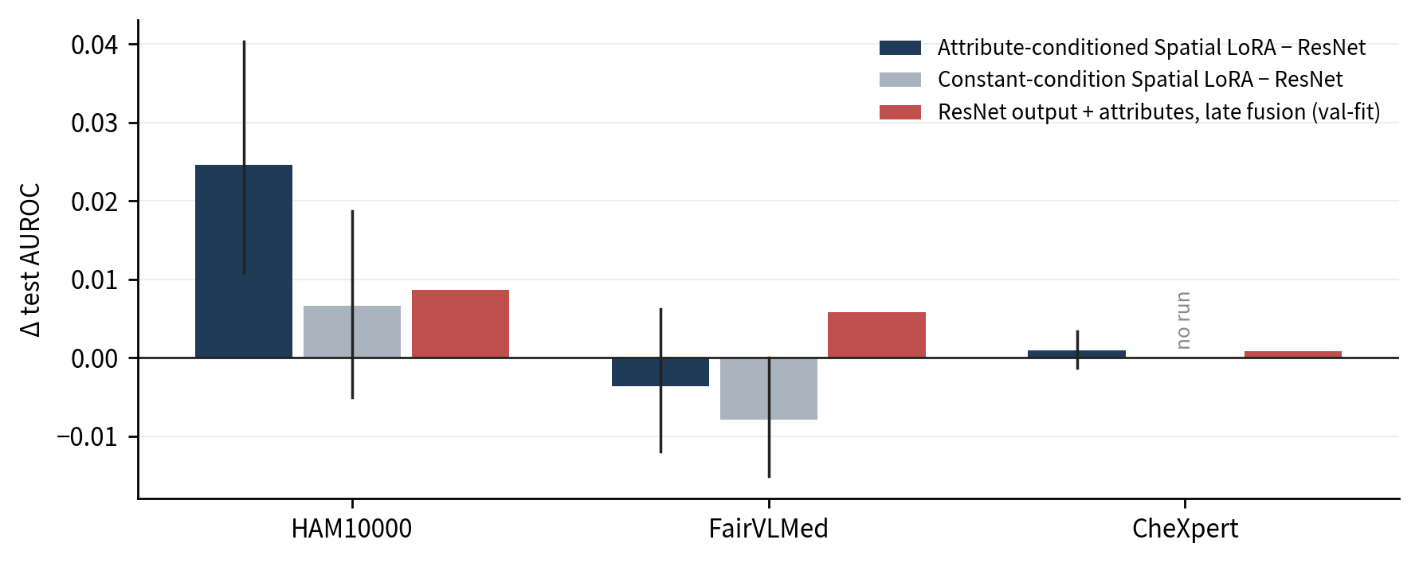
Q3：条件付けが効くのはどんなデータか
Q3 条件（手がかり）
条件付けで上がる幅は、属性が「画像のスコアに無いラベルの情報」を運ぶ度合いで決まる
ResNet の出力に属性を後から足したときの上がり幅：HAM +0.009、FairVLMed +0.006、CheXpert +0.001。条件付けの上がり方と同じ順
属性だけの予測力は 3 データとも高い（HAM 0.80、FairVLMed 0.68、CheXpert 0.70）。CheXpert では、その情報が画像のスコアにすでに入っている
FairVLMed は上がる余地が標本誤差（0.005）と同程度で、構成そのものの損と打ち消し合う
画像から作った条件（潜在クラスタ・ランダム区分）は効かない
値は test、3 seed の平均。区間は患者（病変）単位の bootstrap 95%。後から足す重みは val で学習。analysis/dataset_gain_sources
CheXpert を主軸にした検証の組み直し：研究進捗
16

Slide 17
Q3：HAM10000 で上がる 2 つの機構
Q3 条件（手がかり）
年齢による事前確率の注入と、年齢を条件が受け持つことで画像側の判定が良くなる作用の 2 つ
区別する組 | ResNet | 条件を定数 | 属性条件付き | 属性条件付き（test 時に属性を固定） | 固定 − 定数
黒色腫 vs 母斑 | 0.927 | 0.938 | 0.948 | 0.931 | −0.007 [−0.020, +0.006]
黒色腫 vs bkl | 0.791 | 0.805 | 0.856 | 0.846 | +0.041 [+0.010, +0.071]
黒色腫 vs bcc | 0.798 | 0.832 | 0.869 | 0.868 | +0.036 [+0.004, +0.072]
黒色腫 vs 母斑：test 時に渡す年齢による事前確率の注入（母斑は平均 45 歳、黒色腫 61 歳）。属性を固定すると消え、後から足すだけ・分類層だけの条件付けでほぼ再現する
黒色腫 vs bkl・bcc：属性を入れて学習したこと自体で、画像側の判定が良くなる。良性内のスコアと年齢の相関は ResNet 0.15 → 0.04 に下がり、年齢を条件が受け持って画像側が「老いた皮膚らしさ」を悪性の代わりに使わなくなった、という解釈と整合する
この 2 つめは val ではほとんど出ず、分布のずれた公式 test でだけ大きい。全体性能の改善で、性別 × 年齢の公平性は変わらない
CheXpert を主軸にした検証の組み直し：研究進捗
17

Slide 18
全体のまとめ
まとめ
公平性のために hypernet（属性の条件付け）を使うメリットは、現時点では見つからなかった
Q1 発見：順位（AUROC）の差は部分群の切り方で区別できず、FPR の差だけが画像の種類で群を切ると大きく見える
Q2 是正：hypernet は ERM で ResNet と変わらず、公平性損失は動作点だけを変える。その効果は ERM + 群別しきい値で代わりが利く
Q3 条件：条件付けが効くのは、属性が画像に無い情報を運ぶときに限られ、その効果は公平性ではなく全体性能に出る
次の方向
  画像に無い情報（レポート文・臨床情報など）を条件にする PoC。効くかは「出力に後から足したときの上がり幅」で学習前に見積もる
  先行研究（HyperAdapt・MoE 系）の設定での再現と、私たちの対照（定数条件・分類層だけ・入れ替え）の追加
  HAM で年齢だけで条件付ける・外す学習（肩代わりの因果の確認）
CheXpert を主軸にした検証の組み直し：研究進捗
18

Slide 19
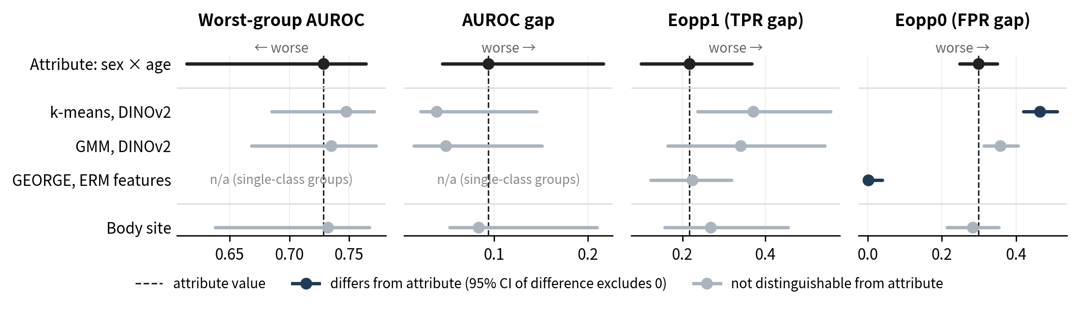
付録 A1：Q1 の結果（ISIC 2019、施設間）
付録
ISIC でも AUROC の差は属性と区別できず、k-means で FPR の差が大きく見える
BCN20000 で学習した ResNet-50 を HAM10000 の test（4,031 枚、陽性 12%）で評価。基準は性別 × 年齢の 4 群、クラスタも 4 群
  属性の値：最悪群 AUROC 0.73 [0.61, 0.76]、Eopp1 0.22 [0.10, 0.37]、Eopp0 0.30 [0.25, 0.35]
  GMM は有効な群が 3 つしか残らなかった。GEORGE の陰性の群は 2 つで、FPR がほぼ同じ
CheXpert を主軸にした検証の組み直し：研究進捗
19

Slide 20
付録 A2：Q2 の結果（全表）
付録
最悪群 AUROC・gap はどの手順・損失でも ERM と区別できず、Eopp1・Eopp0 だけが下がる
手順 | 損失 | 全体 AUROC | 最悪群 AUROC | AUROC gap | Eopp1 | Eopp0
1 段 | ERM（値） | 0.860 | 0.725 | 0.151 | 0.53 | 0.23
 | EO（差） | −0.007 | −0.003 [−0.026, +0.015] | +0.005 [−0.025, +0.027] | −0.20 [−0.28, −0.09] | −0.12 [−0.15, −0.07]
 | minimax AUC（差） | −0.024 | −0.001 [−0.025, +0.018] | −0.007 [−0.036, +0.023] | −0.22 [−0.31, −0.10] | −0.12 [−0.14, −0.08]
2 段 in-sample | ERM（値） | 0.862 | 0.722 | 0.158 | 0.52 | 0.19
 | EO（差） | −0.001 | −0.001 [−0.012, +0.009] | +0.002 [−0.011, +0.014] | −0.06 [−0.11, −0.01] | −0.04 [−0.06, −0.01]
 | minimax AUC（差） | −0.013 | −0.007 [−0.021, +0.007] | +0.006 [−0.019, +0.020] | −0.20 [−0.28, −0.10] | −0.12 [−0.15, −0.07]
2 段 cross-fit | ERM（値） | 0.859 | 0.730 | 0.149 | 0.49 | 0.23
 | EO（差） | −0.004 | +0.002 [−0.024, +0.017] | −0.003 [−0.034, +0.022] | −0.07 [−0.14, +0.00] | −0.07 [−0.10, −0.02]
 | minimax AUC（差） | −0.017 | −0.005 [−0.024, +0.011] | +0.000 [−0.026, +0.022] | −0.09 [−0.16, +0.01] | −0.12 [−0.15, −0.08]
損失の行は同じ手順の ERM との差 [95% 区間]。epoch は val の全体 AUROC で選択。損失自身の狙いで epoch を選んでも結論は同じ（results/q2_fairness_loss.csv）
CheXpert を主軸にした検証の組み直し：研究進捗
20

Slide 21
付録 A3：損失は意図どおり働いたか
付録
2 段では群の重みが held-out で最も悪い群に向いていた。1 段の診断は粗く、向いていなかった
手順 | 損失 | 学習の終わりの群の重み（seed 42・43・44）
1 段 | EO | 制約に載った重み 0.24・0.28・0.23、うち最悪 TPR の群を上げる重み 0.001・0.001・0.001
1 段 | minimax AUC | 最悪ペアに載った q 0.00・0.00・0.00、q 最大のペアが最悪ペアか いいえ・いいえ・いいえ
2 段 in-sample | EO | 制約に載った重み 0.09・0.10・0.11、うち最悪 TPR の群を上げる重み 0.026・0.026・0.064
2 段 in-sample | minimax AUC | 最悪ペアに載った q 0.75・0.83・0.89、q 最大のペアが最悪ペアか はい・はい・はい
2 段 cross-fit | EO | 制約に載った重み 0.19・0.19・0.21、うち最悪 TPR の群を上げる重み 0.068・0.083・0.117
2 段 cross-fit | minimax AUC | 最悪ペアに載った q 0.84・0.52・0.32、q 最大のペアが最悪ペアか はい・はい・はい
1 段の値は epoch の最後の 1 バッチ（16 セル × 8 件）から測った粗い診断。2 段は epoch 中の held-out の率の平均
CheXpert を主軸にした検証の組み直し：研究進捗
21

Slide 22
付録 A4：ResNet-50 に公平性損失をかけた予備実験
付録
ResNet-50 と Spatial LoRA で、公平性損失の振る舞いは同じだった（seed 42、年齢 2 群）
条件 | AUROC | Eopp1 | Eodds
ERM ResNet-50 | 0.868 | 0.241 | 0.187
ERM Spatial LoRA | 0.869 | 0.294 | 0.215
ResNet-50 minimax AUC | 0.851 | 0.138 | 0.088
Spatial LoRA minimax AUC | 0.854 | 0.180 | 0.110
ResNet-50 EO rate | 0.861 | 0.156 | 0.107
Spatial LoRA EO rate | 0.862 | 0.123 | 0.074
val の値、val AUROC 最大の epoch。群の重みは train のバッチで更新（Q2 の held-out 方式の前の設定）
どちらも ERM より AUROC が 0.007〜0.019 下がり、動作点の差は学習の序盤だけ縮む
analysis/conditional_fairness_one_stage（2026-10-08）
CheXpert を主軸にした検証の組み直し：研究進捗
22

